Slide 1
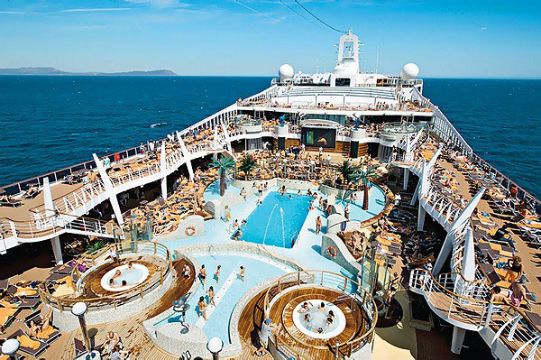
Hidrografski objekti
Višestruki značaj vode:
-prve civilizacije nastale na
obalama reka;
-neophodan element;
-pokriva ¾ površine Zemlje.
-turizam.
Najveći značaj vode za turistička kretanja odnosi se na mogućnosti razvoja različitih sportova: plivanje, veslanje, ribolov i sl. kao i naglašenu saobraćajnu funkciju vode.

Slide 2
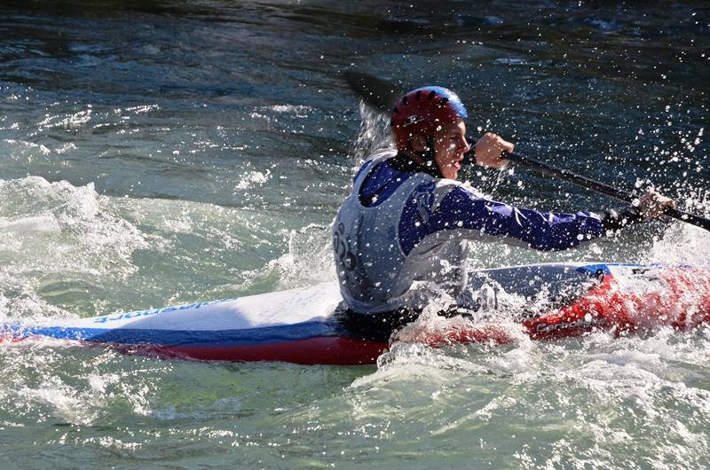
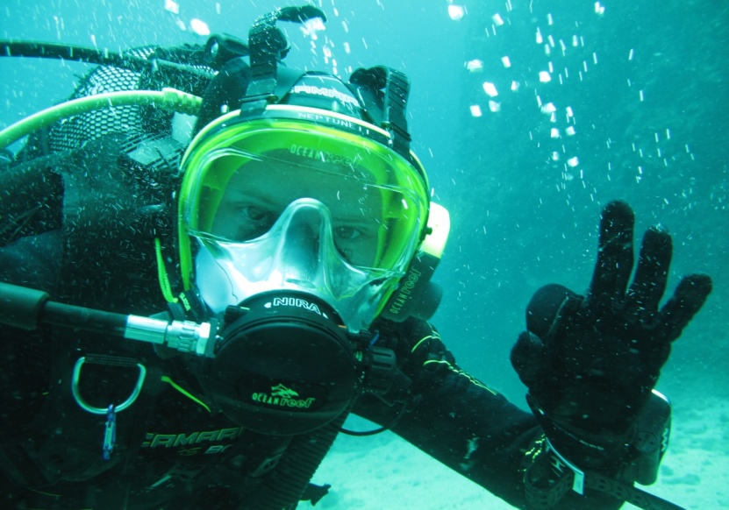
Rekreativno dejstvo vode – povećanje mišićnog tonusa i poboljšanje telesne kondicije.
Saobraćajna uloga vode – maksimalan konfor saobraćajnih sredstavakao i mogućnost prevoza i povezivanje hidrografskih motiva.
Sve vode mogu se podeliti na:
-mora i okeane;
-kopnene vode (reke, jezera, lednike i podzemne vode.

Slide 3
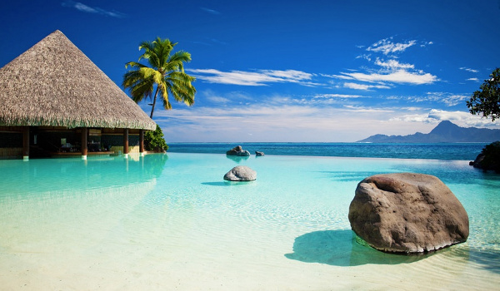
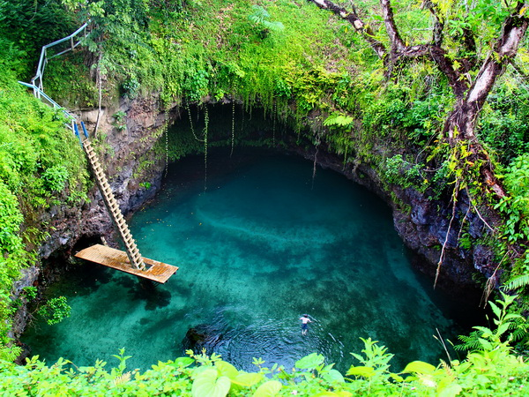
Okeani i mora
,,Svetsko more” (okeani i mora) zazima 71% površine Zemlje.Najveći delovi svetskog mora su okeani. Na Zemlji postoje okeana: Veliki ili Tihi (Pacifik), Atlanski, Indijski i Severni ledeni okean.
Pacifik – poznat po složenom sistemu toplih i hladnih struja. Osnovne vrednosti zasnivaju se na toploj vodi, izraženom salinitetu, bogatstvu biljnog i životinjskog sveta. Ističu se Havaji koja imaju celogodišnji turizam.
(Havaji)
Sua (Lotofaga)

Slide 4
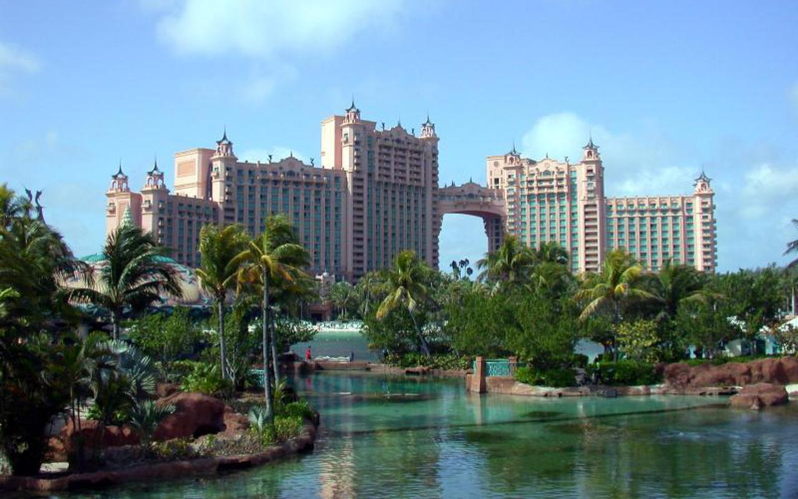
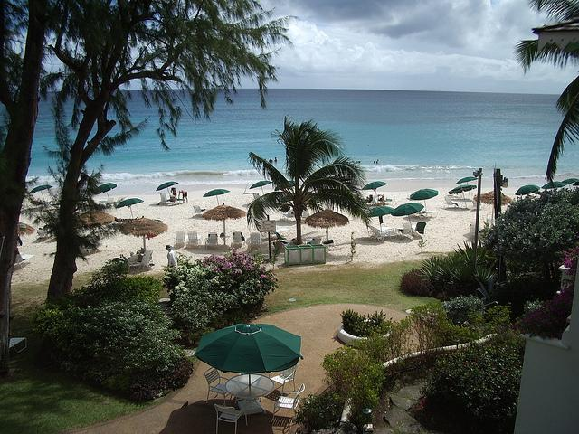
Atlanski okean – ima veliki saobraćajni značaj posebno od 1492.god (Kolumbovo otkriće). Ističe se razgranatim sistemom tolih i hladnih struja od kojih najveći značaj ima Golska. Turistički lokaliteti, centri i regije u atlanskom priobalju Francuske, Španije, Portugalije, Brazila, Meksika, SAD-a, Karipskih ostrva spadaju u najposećenije u svetu.
Bahami
Barbados

Slide 5
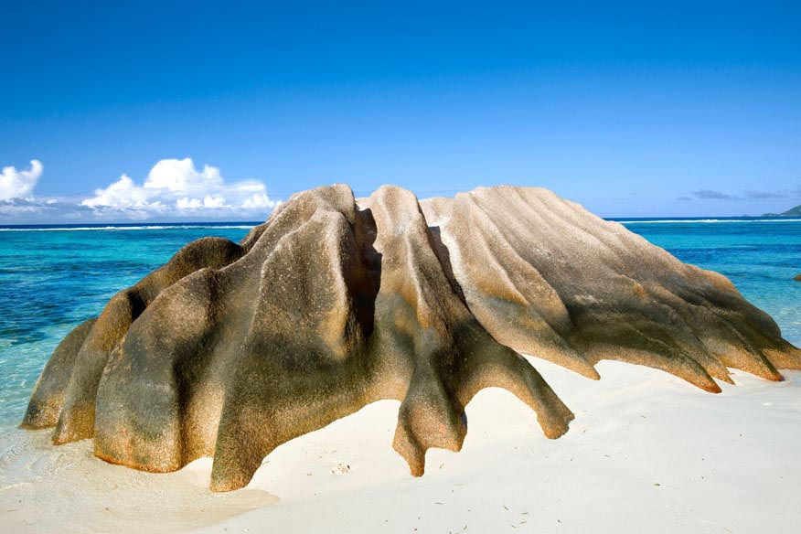
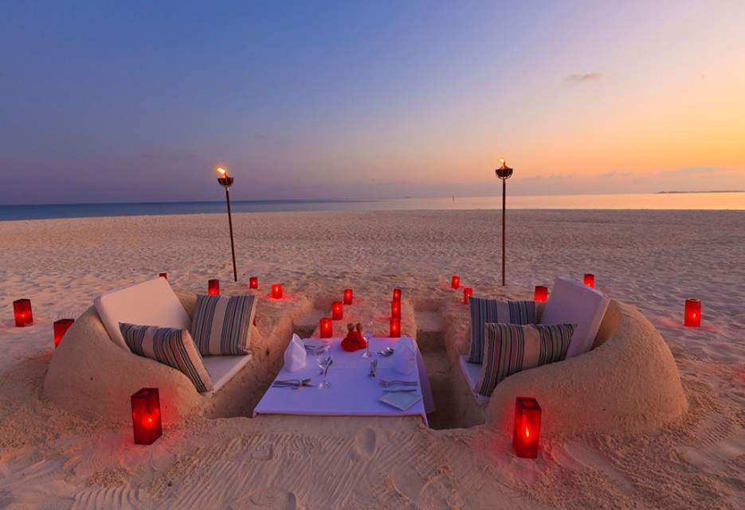
Indijski okean – U tropskom i suptropskom pojasu nema većih ostrva (osim Madagaskara i Šri Lanke), kao ni bogatije ponude u priobalju kontinenta, turizam nije dovoljno razvijen. U novije vreme i stiču se Sejšelska i Maldivska ostrva.
Sejšelska ostrva
Maldivska ostrva

Slide 6
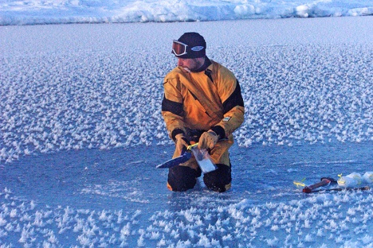
Severni ledeni – Nalazi se između krajnjih severnih delova Azije, Evrope i Severne Amerike, ka severnom polu. Zbog niskih temeperatura vode i hladne klime ima veoma mali turistički značaj.
Ledeno cveće Artika

Slide 7
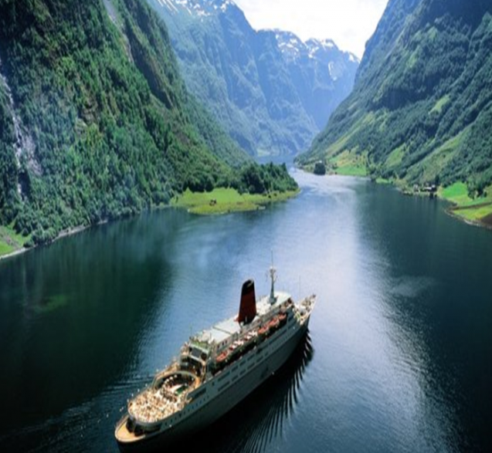
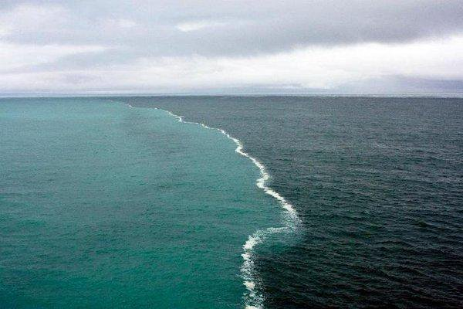
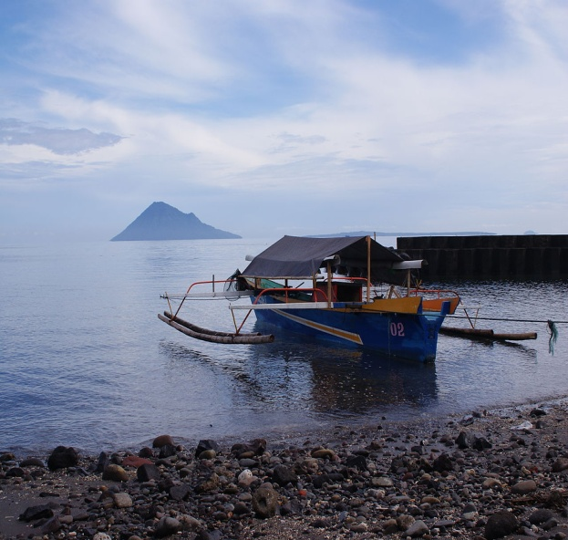
Mora
Manji delovi okeana predstavljeni su morima.Prema položaju u odnosu na okeane i kopno koje ih okružuje mora dele na:
-sredozemna;
-ivična;
-međuostrvska.
Baltičko more
Baltičko Severno
Celebesko jezero

Slide 8
Zalivi
Manji delovi mora su zalivi. Veoma su raznovrsni, a najpoznatiji su:
-fjordovi (uski dugački zalivi nastali potapanjem dužih delova valovskih dolina);
-rijasi (zalivi nastali potapanjem donjih dolova rečnih dolina duž obala mora);
-limani (plitki i široki zalivi nastali na mestima potopljenih ušća i dodnjih delova rečnih dolina);
-lagune (plitki izduženi zalivi pored niskih ravničarskih obala).
Za Jadransko more karakteristični su mali zalivi poznati pod nazivom:
zaton, uvala, draga.

Slide 9
Odlike morske vode
1.Temperatura je najznačajnija fizička osobina vode. Zavisi od jačine sunčeve radijacije, sužine insolacije, geografske širine, dubine, providnosti, toplotnog kapaciteta, pritoka, struja, otapanja lednika i drugih činilaca.
2.Kretanja morske vode su raznovrsna. Za ocenu tursitčke vrednosti imaji najveći značaj morske struje, talasi i plima i oseka.
3.Salinitet predstavlja količinu soli ratvoreih u morskoj vodi. Izražava se u promilima. Za turizam su privlačnija mora većeg saliniteta (Sredozemno, Jadransko, Crveno) jer takva imaju plavu boju i veliku providnost.
4. Čistoća vode je prvi element njene turističke valorizacije. U okviru toga neophodno je uzeti u obzir različit kvalitet vode od prve do četvrte klase.

Slide 10
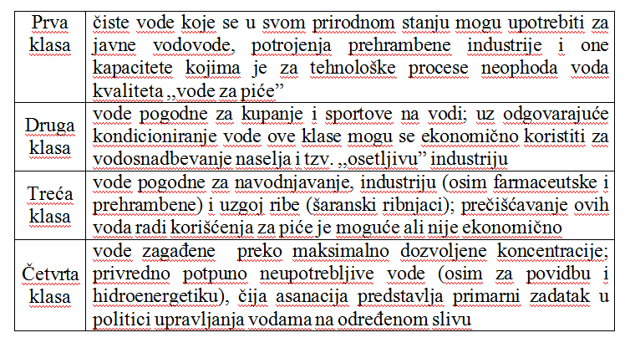
Klasifikacija kvaliteta vode

Slide 11
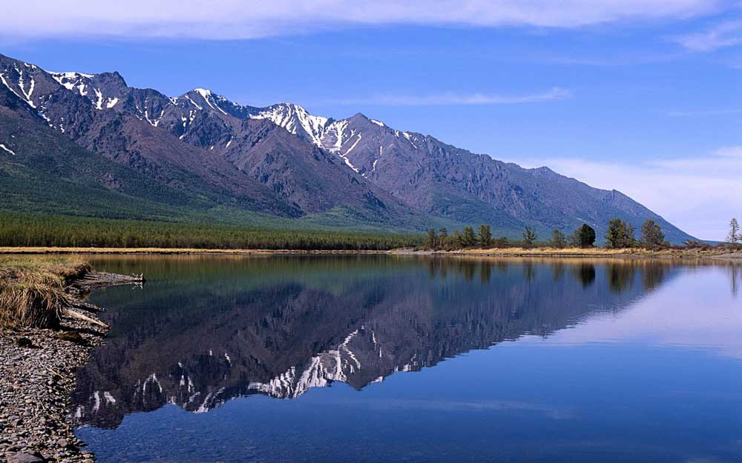
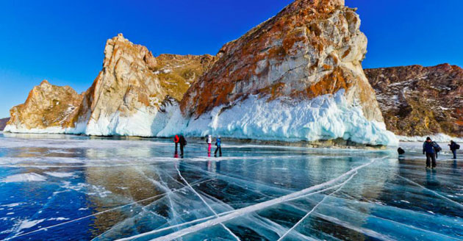
Jezera
Prema poreklu, jezera se dele na:
-prirodna;
-veštačka.
Prema načinu postanka basena prirodnih jezera u Srbiji su:
eoloskog, rečnog, ledničkog i urvinskog porekla.
Kaspijsko jezero
Baltičko jezero

Slide 12
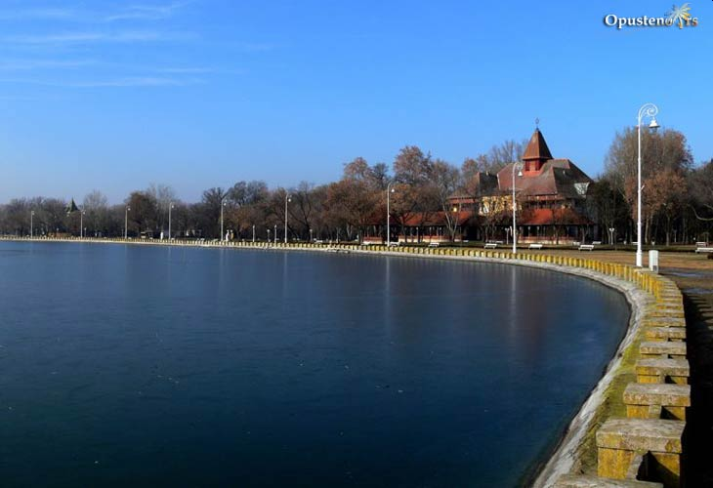
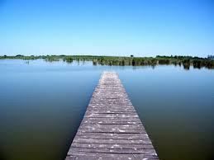
Jezera eolskog porekla
Najveće jezero u Crbiji je Palićko, koje je eolskog (deflacionog) porekla. Nastalo radom vetra kao i Ludoško.
Palićko jezero
Ludoško jezero

Slide 13
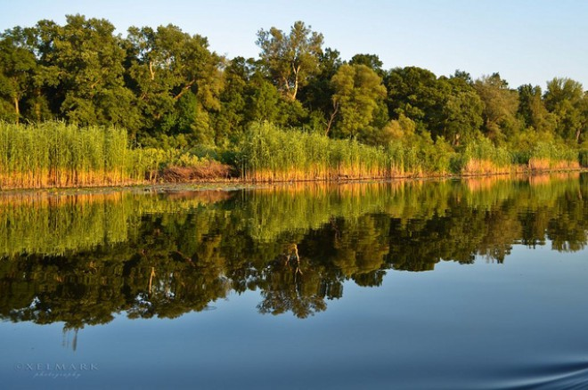
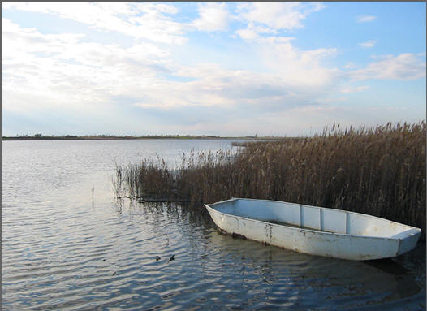
Jezera rečnog porekla
U napuštenim meandrima reka ispunjena vodom mogu se formirati rečna jezera.Najpoznatija ovog tipa su Obedska bara i Rusanda.
Obedska bara
Rusanda

Slide 14
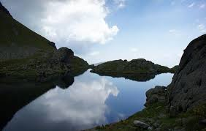
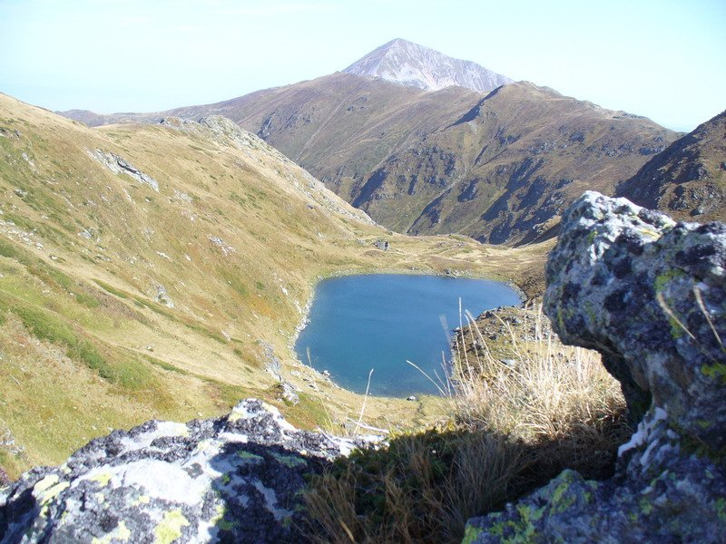
Jezera ledničkog porekla
U visokoplaninskim predelima Srbije postoji veći broj ledničkih jezera koja se prostiru iznad 1 800m nadmorske visine.
Đeravičko jezero
Livadičko jezero

Slide 15
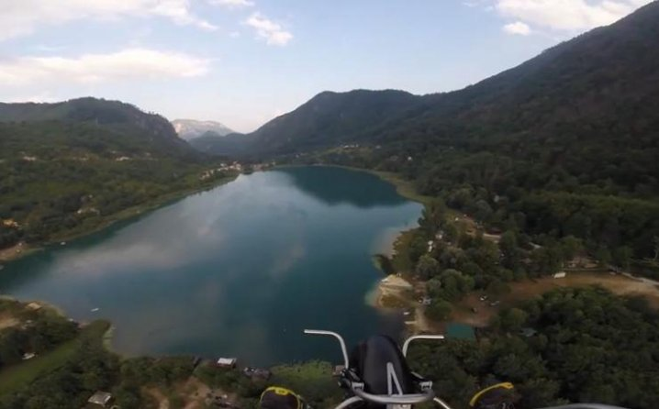
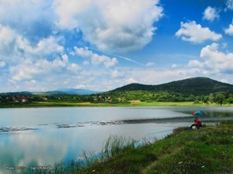
Jezera urvinskog porekla
Klizanjem zemljišta nastaju udubljenja u koja se sliva voda i stvara urvinska jezera. Tako je 1963 godine vlažna stenovita masa skliznula i pregradila dolinu Visočice. Tada je počelo da se stvara jezero uzvodni od ove zemljane brane.
Mnogo starije po načinu postanka je Oblačinsko jezero kod Prokuplkja.
Visočica
Oblačinsko jezero

Slide 16
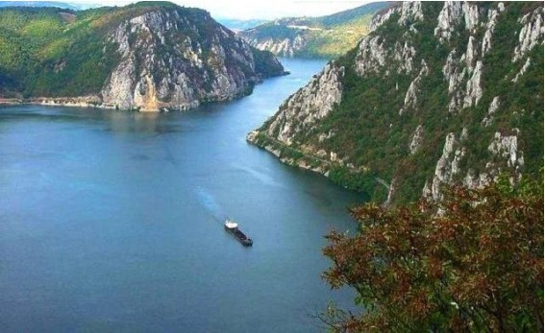
Veštačka jezera
U Srbiji ima nauporedivo više veštačkih nego prirodnih jezera. Neka od njih su Đerdapsko, Zvorničko, Perućarčko, Zlatarsko.
Uloga veštačkih jezera ogleda se u:
-proizvodnji električne energije;
-vodosnadbevanju naselja;
-vodosnadbevanju industrije;
-navodnjavanju obradivih površina;
-privrednom ribolovu;
-turizmu i rekreaciji.
Đerdapsko jezero

Slide 17
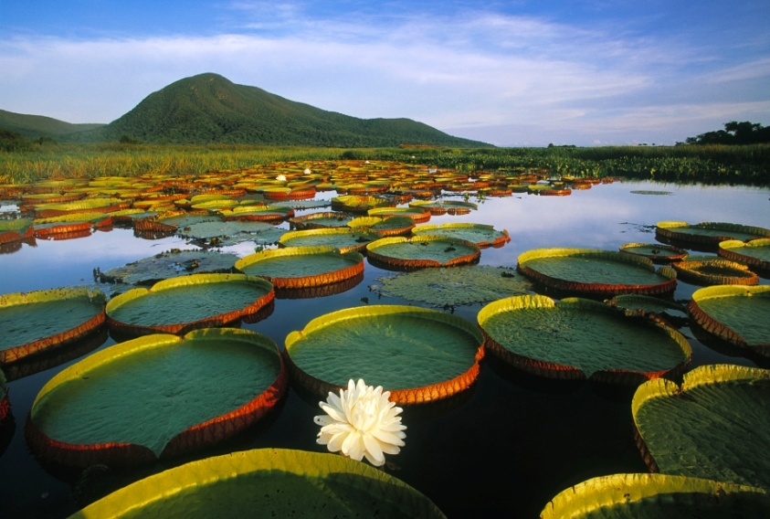
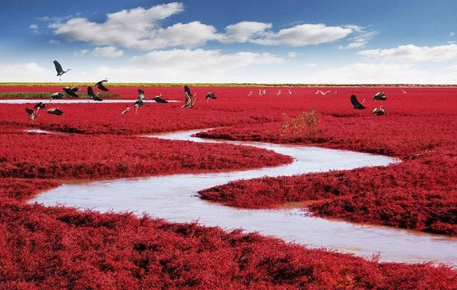
Močvare
Močvare se najčešće nalaze u riječnim nizinama ili uz jezera, odnosno u reljefnim depresijama s intenzivnom vegetacijom.
Ključni činioci od kojih će zavisiti turistička valorizacija močvara odnose se na tursitčko-geografski položaj, veličinu močvarno područja, stepen atraktivnosti prirodno-ekoloških vrednosti, kao i izgrađenosti infrastrukture.
Pantanal (Brazil)
Crvena plaža (Kina)

Slide 18
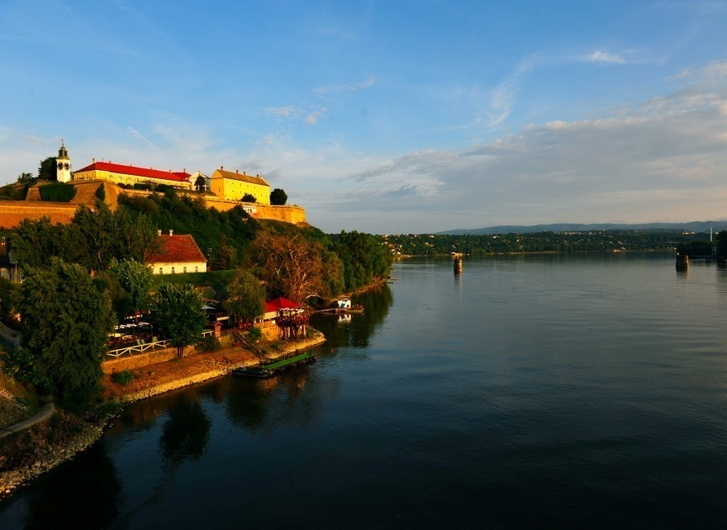
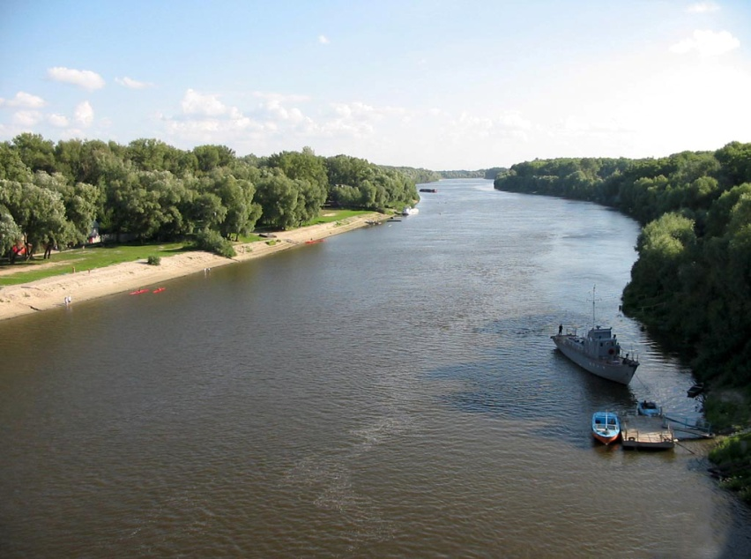
Reke
Veći rekreativni značaj imaju reke koje se nalaze u suptropskim i umereno geografskim širinama – najnaseljenijim oblastima zemlje.
Tu spadaju Volga, Dunav, Rajna, Rona, Odra, Dnjepar, Sava, Tisa, i dr.
Dunav
Dnjepar

Slide 19
Klase kvaliteta rečne i jezerske vode
Klasa I:
Čiste vode
Mogu se koristiti za javne svrhe
Bogata kiseonikom i pogoduju zivotu najplemenitijih riba.
Klasa II:
Pogodne za kupališni turizam
Uz odredjene kondicioniranje moze sluziti za javne svrhe.

Slide 20
Klasa III
Pogodne za navodnjavanje , industriju i uredjenje saranskih ribnjaka.
Zagadjena voda, na rekama u razvijenim industrijskim i gusto naseljenim zemljama
Klasa IV:
Zagadjene preko dozvoljene granice
Neupotrebljive , sem za plovidbu i proizvodnju električne energije.

Slide 21
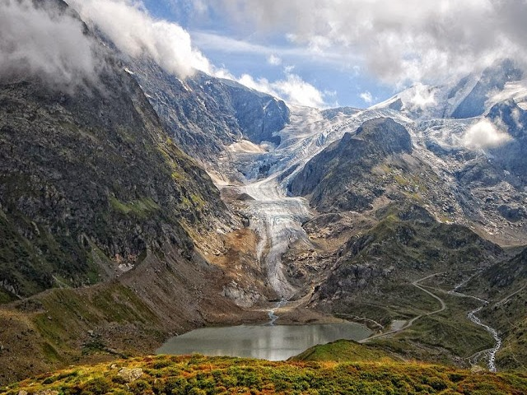
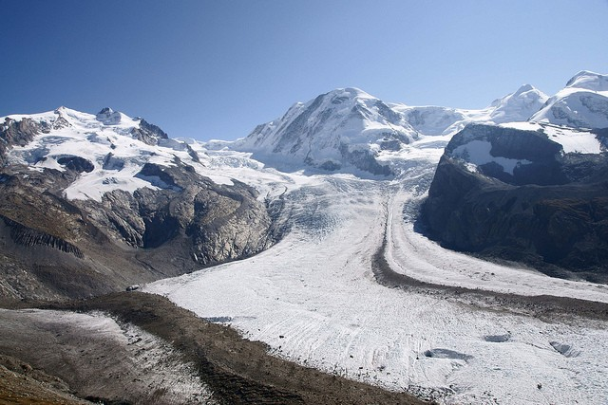
Lednici
Odlikuju se kuriozitetnim atributima te najveći turistički značaj i popularnost imaju lednici Alpa i Islanda. U naposećenije alpske lednike spadaju Aleč, Gorner, Pasterce i sl.
Prema obliku razlikujemo dva tipa lednika:
-dolinski (Alpi, Himalaji); -regionalni (Grenland, Antartik).
Aleč (Alpi)
Gorner - Švajcarska

Slide 22
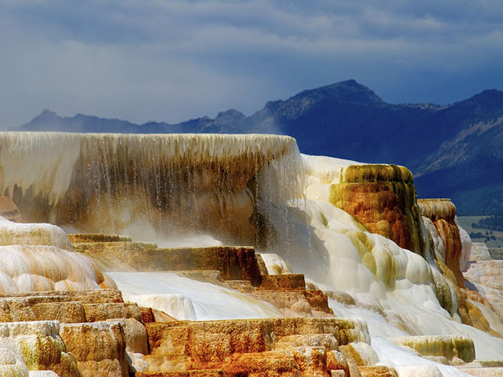
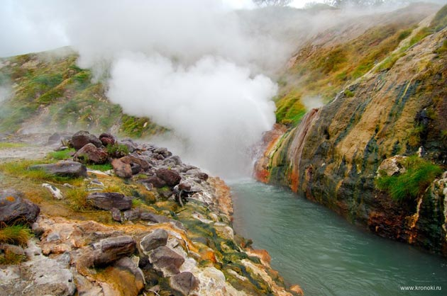
Gejziri
Turistička atraktivnbost gejzira se prevashodno vezuje za kuriozitetne elemente, ali se praksi dešava da gejziri pojačaju vrednost otalih turističkih motiva u okruženju.
Najpoznatiji gejziri su na Islandu, Novom Zelandu i Nacionalnom parku Jelouston u SAD-u.
Jelouston (SAD)
Dolina gejzira (Rusija)

Slide 23
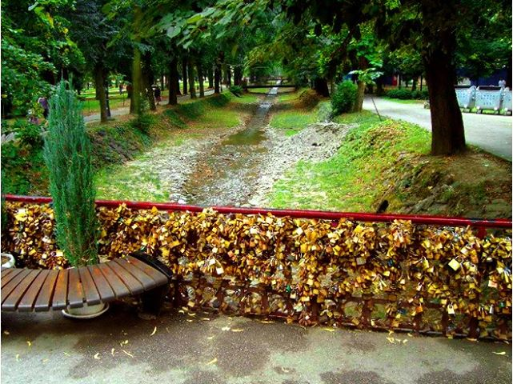
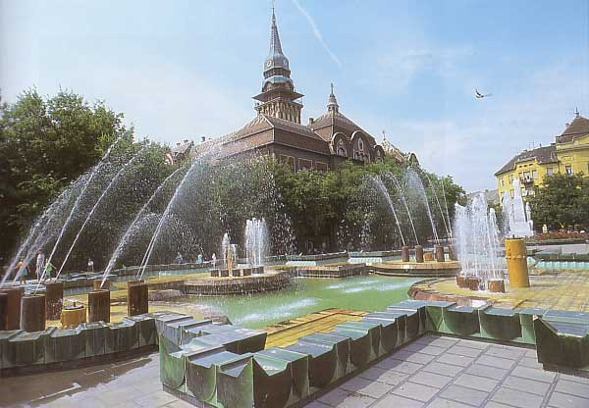
Termomineralni izvori
Kako i sam naziv kaže, termomineralne vode su tople (T najmenje iznosu 20˚C) i sadrže rastvorene soli i gasove (najmanje 1 gram rastvorenih soli u jednom litru vode).
Vrednosti prirodnih termomineralnih izvora vekovima su poznate i oduvek su privlačile brojne posetioce. To je u razlog da se mesta pored termomineralnih izvora tretiraju kao najstarija turistička mesta – banje.
Vrnjačka banja
Palićka banja

Slide 24
Termomineralni izvori
Osnova razvoja banjskog i zdravstvenog turizma
Izvori termomineralne, mineralne, gasne i radioaktivne vode
Prema temperaturi: hladne ili akrotogene i tople ili akrototerme

Slide 25
Tople mineralne vode
Hipotermalne od 20 do 34 stepeni C.
Homotermalne od 34 do 38 stepeni C.
Hipertermalne preko 38 stepeni C.

Slide 26
Klasifikacija po Marku Leku
Hladne
Tople
Kisele vode
Alkalne vode
Zemno – alkalne vode
Slane ili murijatične
Gorke vode
Gvoždjevite vode
Sumporovitne vode
Radioaktivne vode

Slide 27
Banje u Srbiji
360 izvora termomineralne vode
Najpoznatije banje: Vrnjačka, Soko, Niška, Bukovička, Mataruška, Koviljača i druge.
Konkurencija u okolnim zemljama.

Slide 28
Banje na višim nadmorskim visinama
Kombinacija balneoterapije i klimatoterapije.
Najpoznatiji centri: Davos, Sent Moric, Kolorado Springs, Santa Fe i drugi.
Vazdušne banje
Gejziri kao termomineralni izvori

